Slide 1
Тема: «Пуск двигателя, начало движения, переключение передач в восходящем порядке, переключение передач в нисходящем порядке, остановка, выключение двигателя»
Областное государственное автономное
профессиональное образовательное учреждение
«Борисовский агромеханический техникум»
для специальности
23.02.03 «Техническое обслуживание и ремонт автомобильного транспорта»
Выполнил студент группы № 9 ТОРАТ, Мосеев Данил Сергеевич
Руководитель: Барило Владимир Анатольевич, преподаватель профцикла

Slide 2
Пуск двигателя и начало движения автомобиля, остановка автомобиля и выключения двигателя является логическим продолжением совершенствования техники управления автомобилем- это то упражнение которое включает в себя ранее изучение элементы и приёмы действий органами управления автомобиля и является продолжением изучения практического вождения автомобиля. Оно позволит в будущем при самостоятельном управлении автомобилем стать полноправным и профессиональным участником дорожного движения

Slide 3
Перечислить основные органы управления.?
Ответ.
Рулевое колесо
Педаль сцепления
Педаль тормоза
Педаль акселератора
Рычаг управления КПП
Рычаг стояночного тормоза

Slide 4
Перечислить порядок алгоритм действий при трогании автомобиля места.
Ответ:
Порядок трогания автомобиля с места: включить указатель поворота, выключить сцепление, включить первую передачу, убедившись, что не создаются помехи другим участникам движения начать движения.

Slide 5
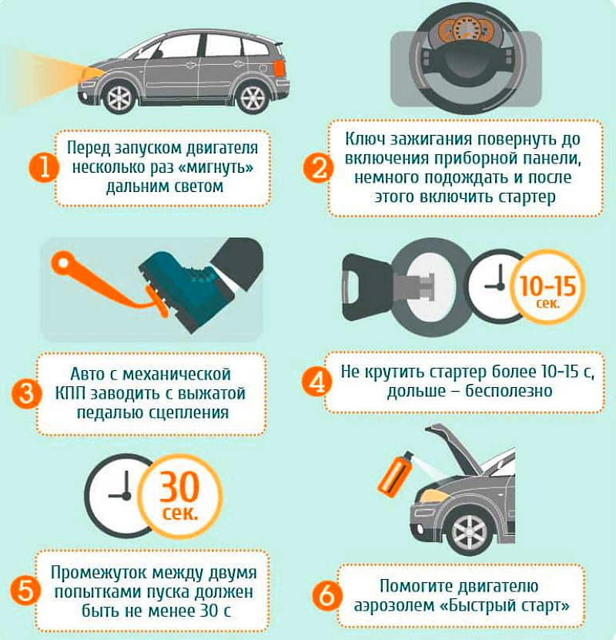
Действия при пуске двигателя автомобиля

Slide 6
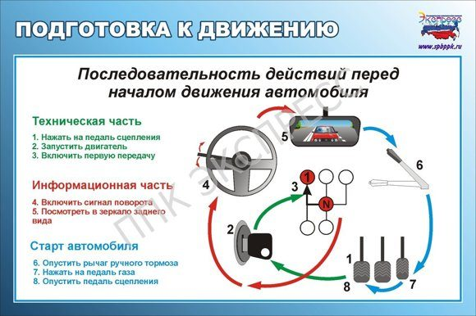
Действия при начале движения автомобиля

Slide 7
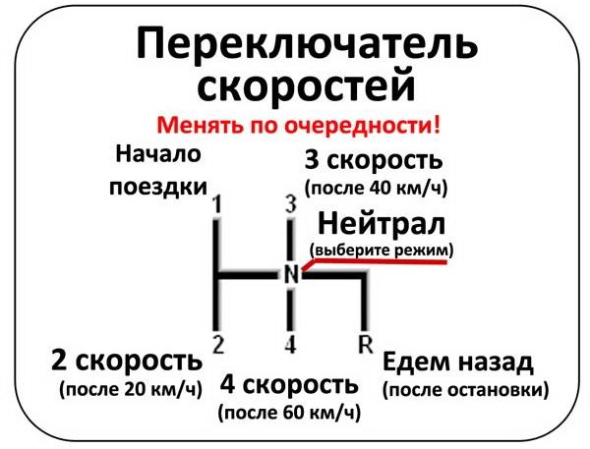
Действия при переключении передач в восходящем порядке

Slide 8
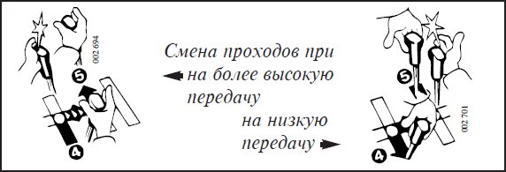
Действия при переключении передач в нисходящем порядке

Slide 9
Действия при остановке автомобиля
Последовательность действий:
включаем правый указатель поворота,
убеждаемся в отсутствии автомобилей, движущихся по правой попутной полосе движения,
просматриваем так называемые "мертвые зоны",
смещаемся в правый ряд и выбираем необходимое расстояние от автомобиля до края дороги,
выжимаем сцепление,
притормаживаем до полной остановки автомобиля,
снимаем с передачи (устанавливаем рычаг КПП в нейтральное положение)
включаем ручной тормоз,
отпускаем сцепление,
выключаем указатель поворота

Slide 10
Действия при выключении двигателя автомобиля
Чтобы коробка сцепления и силовой агрегат не получили повреждения, достаточно воспользоваться данным алгоритмом, сохраняя последовательность действий:
Найти разрешенное место для парковки и остановиться, выровняв перед этим машину.
Обратить внимание на положение рукоятки (селектора) передач. На механической КПП перевести в нейтрал; на автоматической КПП – в нейтрал (N) или паркинг (P).
Поставить автомобиль на ручной тормоз (поднять ручку до упора).
Выключить фары: ближний свет или габаритные огни.
Выдержать паузу в 30-60 секунд.
И только после этого перевести ключ из положения 2 в положение 1, а затем вытащить его из замка зажигания. Если автомобиль запускается кнопкой, то правильно останавливать его надо с помощью аналогичного действия: нажать кнопку.
Добиться срабатывания рулевого замка, поворачивая руль в любую сторону.

Slide 11
Ошибками при выполнении данного упражнения являются:
1. Не включил световую сигнализацию (не выключил).
2. При трогании автомобиль дернулся
3. Двигатель заглох
4 Двигатель "ревет".
5 Не убедился в безопасности манёвра.

